Slide 1
Муниципальное автономное дошкольное образовательное учреждение «Детский сад № 49» Отчет о проделанной работе по теме «Безопасность детства – 2021-2022» в подготовительной группе № 9
Выполнила: Фёдорова Мария Владимировна

Slide 2
Цель:
Совершенствование условий для формирования у детей дошкольного возраста устойчивых навыков безопасности в окружающей социальной среде.

Slide 3
Задачи:
Знакомить воспитанников с опасными ситуациями, которые могут возникнуть во дворе, на улице, в общественном транспорте; с правила безопасного поведения во время игр.
Формировать чувство ответственности за свои поступки и личное отношение к соблюдению и нарушению правил пожарной безопасности.
Разъяснить правила поведения, которые воспитанники должны выполнять неукоснительно, так как от этого зависит их здоровье и безопасность.
Воспитывать чувство взаимопомощи к окружающим, бережное отношение к своей жизни.
Приобщать родителей воспитанников к проведению совместных мероприятий, направленных на формирование у воспитанников основ безопасности жизнедеятельности.

Slide 4
В групповой комнате оформлен уголок по ОБЖ
Для организации обучения правилам дорожного движения, пожарной безопасности и безопасного поведения на улице и дома с помощью родителей постоянно обновляется и пополняется предметно-развивающая среда, следующим образом: игрушками и игровым оборудованием, наглядно- дидактическими пособиями.

Slide 5
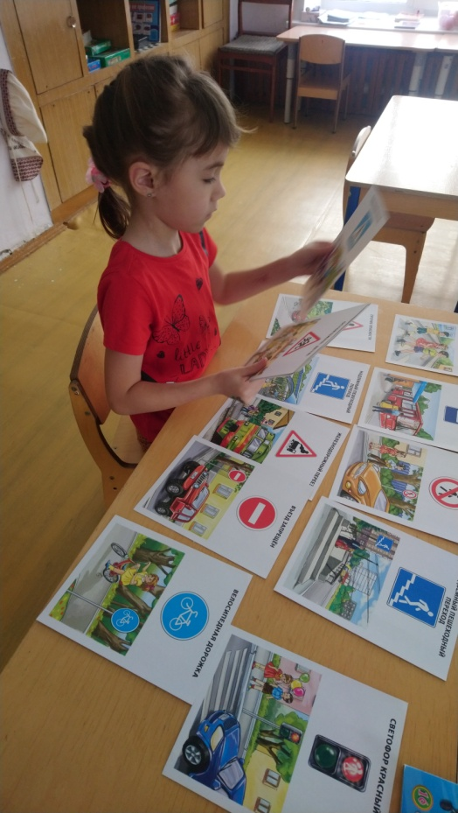
Проводились с детьми тематические занятия, беседы
«Пожарная безопасность», «Пожароопасные предметы», «Безопасность на дорогах», «Осторожно, тонкий лёд!», «И лужи могут быть опасны!», «Телевизор, компьютер, здоровье», «Дорожные знаки – наши друзья», « Моя безопасность», « Как вызвать полицию», « Бытовые предметы».

Slide 6
Чтение художественной литературы и обсуждение поведение героев
С.Я.Маршак «Рассказ о неизвестном герое», «Пожар», С. Михалков «Дядя Степа»,Сегал «Машины на нашей улице», Н. Носов « Как Незнайка катался на грузовике», Н. В. Дериглазова «Пожарный», С.Волков «Про правила дорожного движения», Н.Никитин «Правила маленького пешехода».

Slide 7
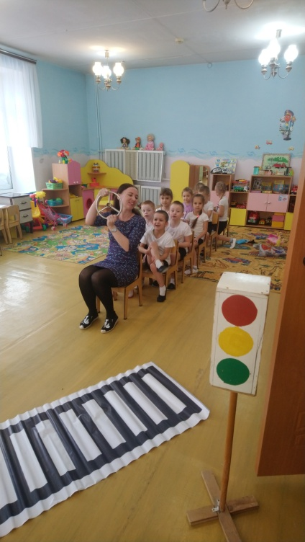
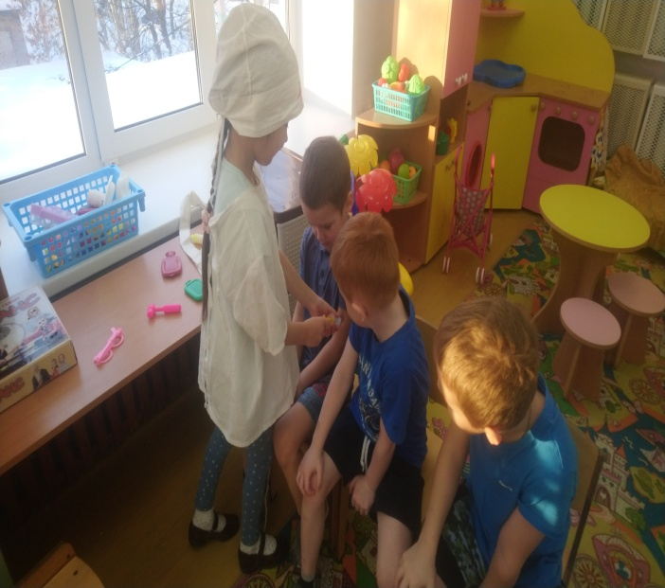
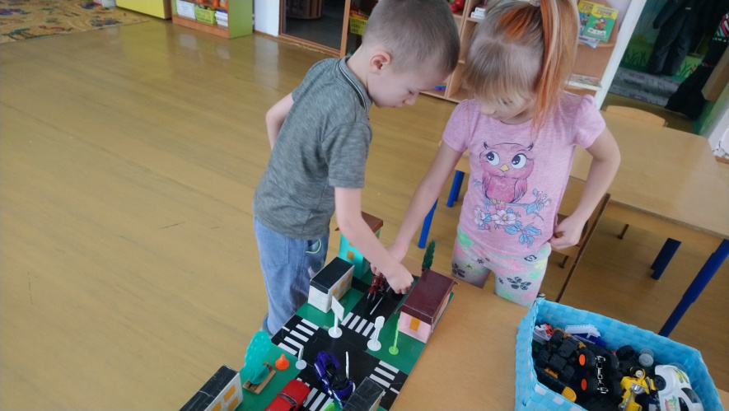
Чтобы помочь себе, ребенок должен усвоить элементарные знания о том, как вести себя в каждом конкретном случае. Эти знания старались давать детям через систему
игровых заданий и моделирование ситуаций: «Сформулируй правило», «Как бы ты поступил?», «Как звать на помощь» направленных на формирование основ личной безопасности ребенка
сюжетно – ролевые игры:
« Регулировщик», «Автобус», «Спасатели», «Пешеходы и водитель»,
«Служба спасения»

Slide 8
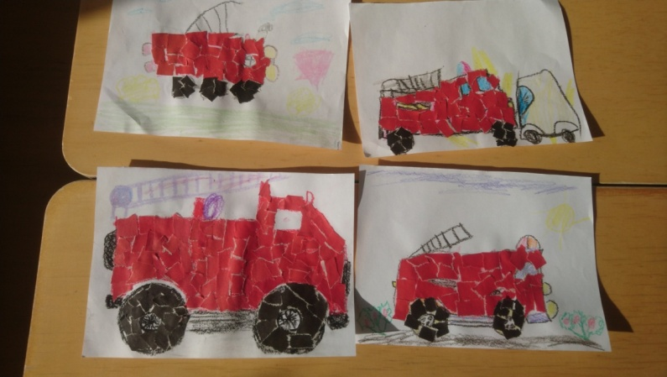
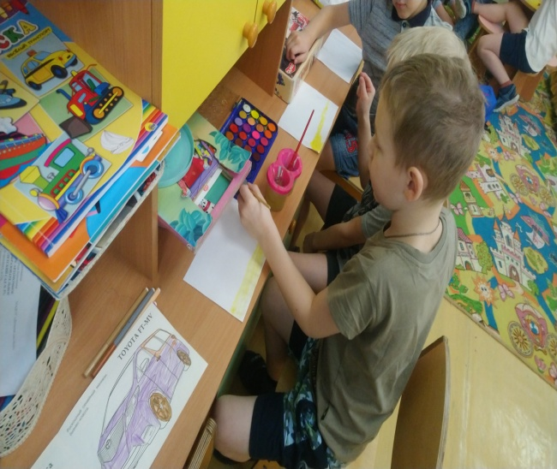
Так же знания детей были отражены в детских работах
аппликация «Светофор», «Пожарные машины», «Автобус»;
рисование «Огонь-друг, огонь-враг», «Мама гуляет с ребенком на улице»;
конструирование: «Улицы нашего города»,«Виды транспорта», «Перекресток», « Дорога опасна, с ней не шути».

Slide 9
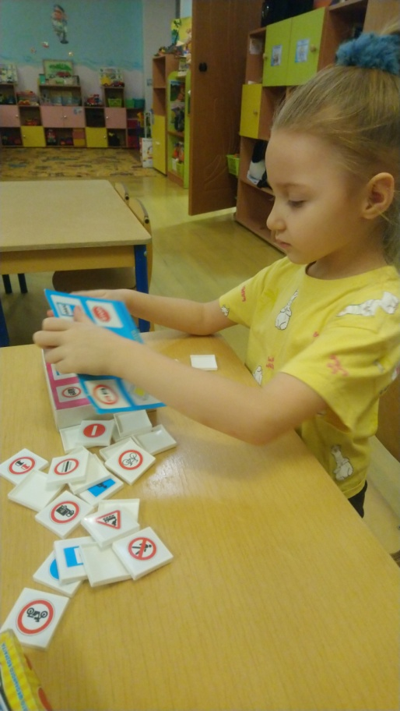
В уголке по ОБЖ так же имеется дидактические игры, в которые дети с интересом играют:
«Опасно -не опасно»,«Четвертый лишний»,«Назови одним словом», «Хорошо – плохо», « Дорожные знаки»; развивающие и настольно- печатные игры: «Азбука пешехода»,«Перекресток»,«Лото пешехода», играя дети закрепляют знания полученные на занятиях

Slide 10
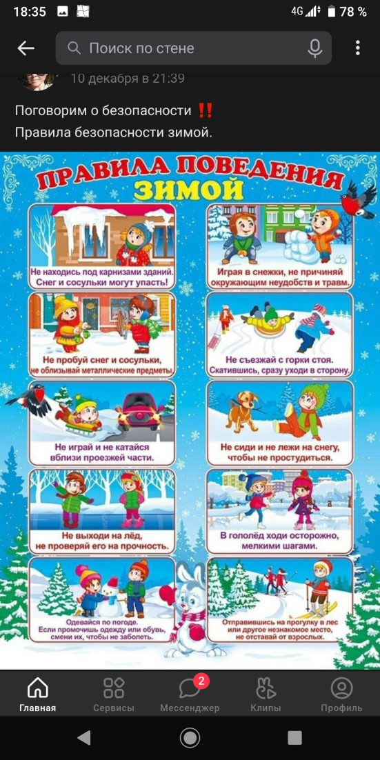
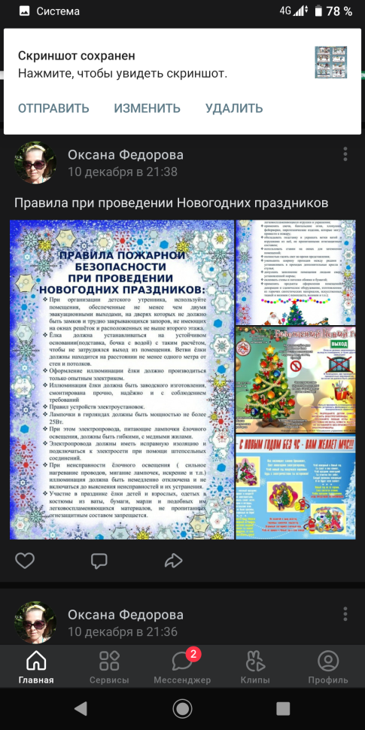
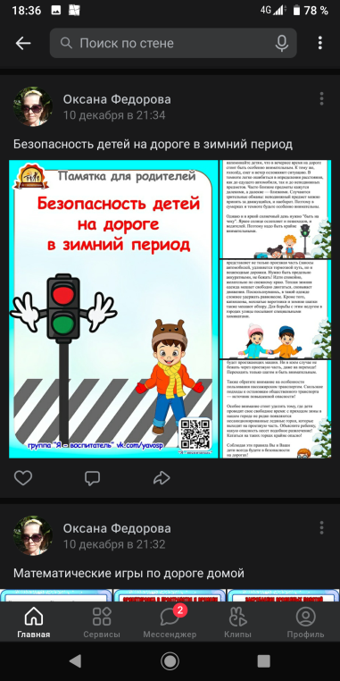
Работа с родителями
Рассылки для родителей в интернете в группе: «Безопасный Новый год», «Правила поведения зимой», «Правила пожарной безопасности при проведении Новогодних праздников», «Безопасность детей на дороге в зимний период».

Slide 11
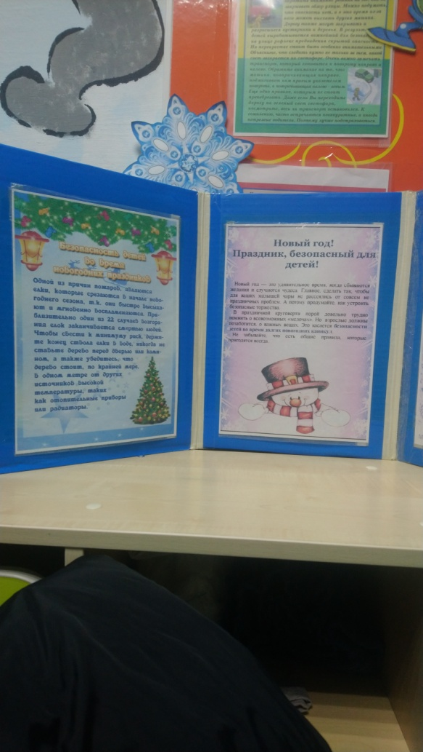
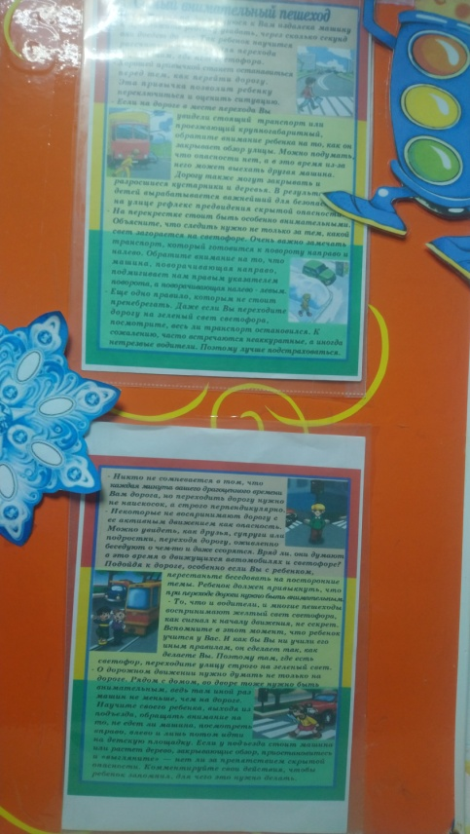
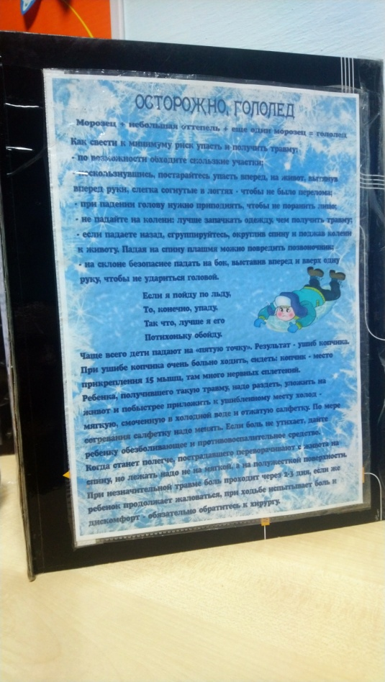
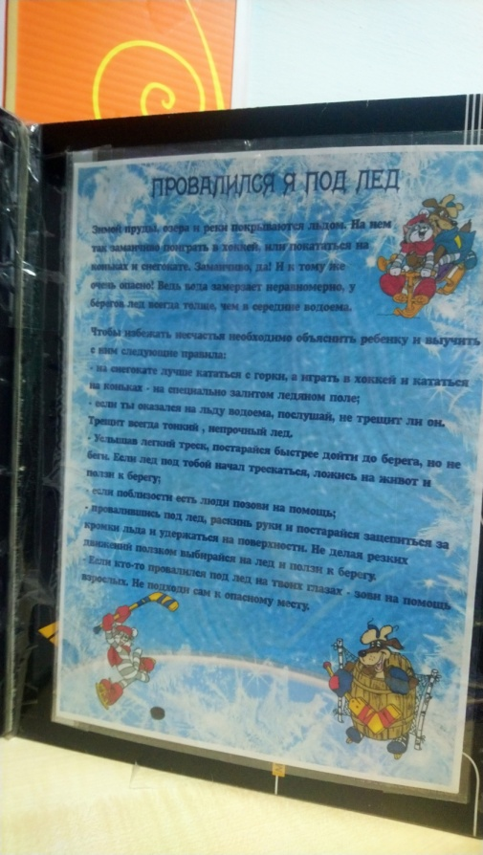
Оформление уголка для родителей информацией:

Slide 12
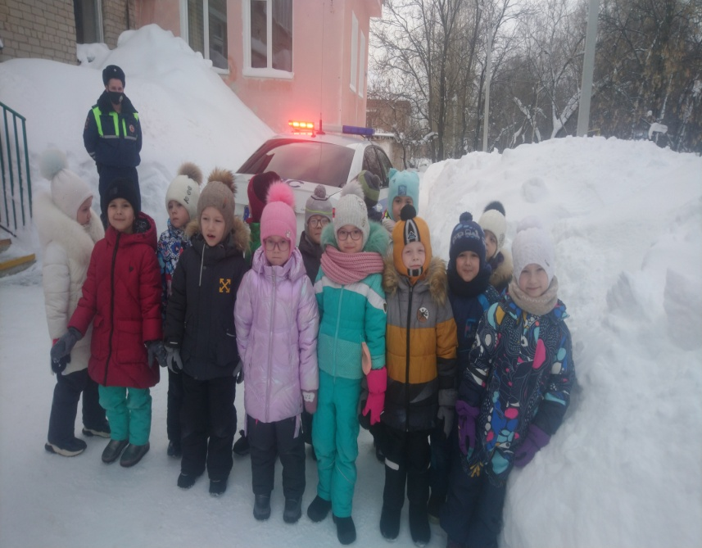
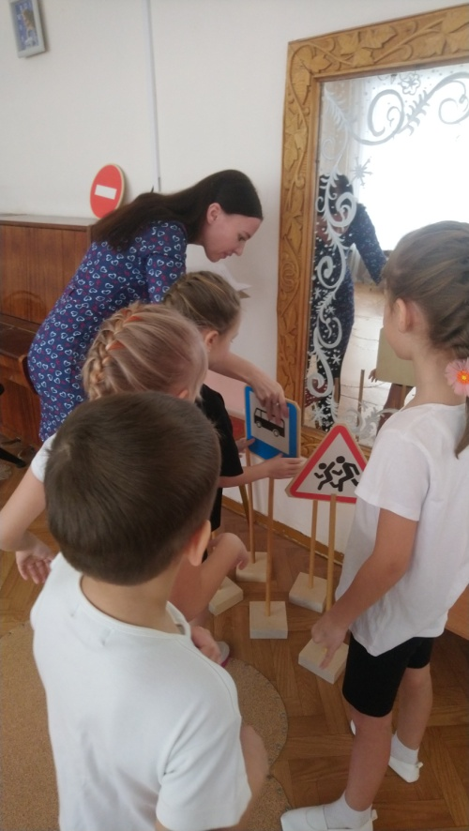
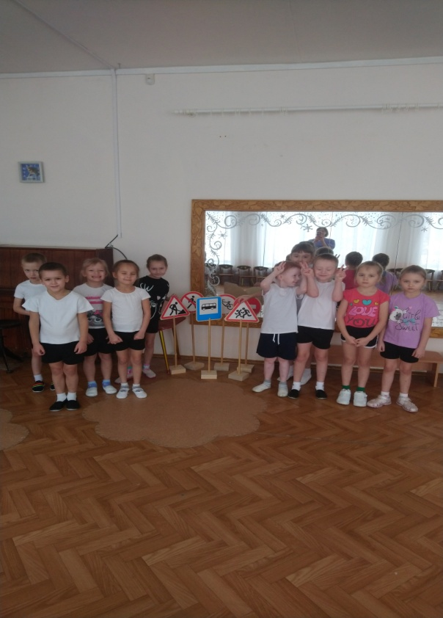
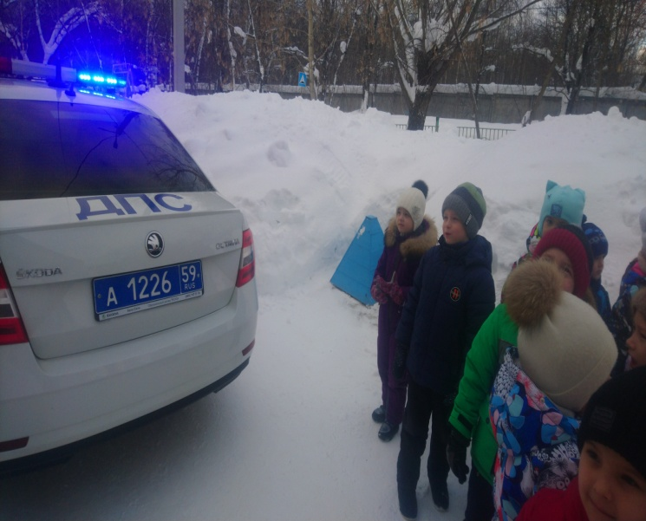
Проводились различные мероприятия и развлечения для детей: развлечение «Путешествие в страну дорожных знаков», викторина «ПДД от «А» до «Я», встреча с сотрудниками ГАИ и знакомство с патрульной машиной.

Slide 13
Результатом реализованных мероприятий стало то, что дети получили и усвоили знания о правилах поведения на дороге, на улице, в транспорте и дома; как беречь свое здоровье и научились применять полученные знания в играх, инсценировках, в повседневной жизни.

